Slide 1


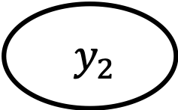


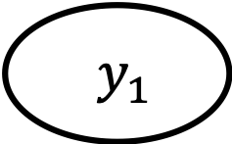



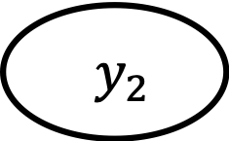


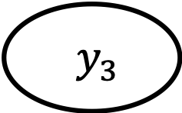


Y$y_{1}$
$$≤0.4$$
$$>0.4$$
Y$y_{2}$
Y$y_{3}$
$$=0$$
$$=1$$
$$=2$$
$$=1$$
$$=2$$
$$=0$$
C
A
B
B
A
Y$y_{2}$
$$=0$$
$$=1$$
$$=2$$
C
C
A

